Slide 1
CIEN Git Tutorial
Made By
고주형[dury.ko@gmail.com]

Slide 2
Git을 배우기 전에

Slide 3
Git?

Slide 4
Git이란?
가장 인기 있는 버전 관리 시스템이다
말은 어려워 보이지만 30분이면 기본 기능들은 다 익힌다
프로그래머라면 익숙해져야 할 Tool이다!
개발자들이 프로그램을 공유할 때 사용하는 소프트웨어이다
포트폴리오로도 사용할 수 있다!

Slide 5
Git은 버전 관리 시스템
버전? Version?

Slide 6
버전(Version)
의미있는 변화들 – 이고잉
(예)
파일을 새로 만들었다 = 내 파일의 첫 번째 버전
자소서를 완성했다 = 내 자소서의 완성된 버전
새로운 버전인 Unity_2020을 설치했다

Slide 7
의미있는 변화를 관리해주는 소프트웨어
버전
관리
시스템
파일들의

Slide 8
Git이 왜 필요할까?

Slide 9
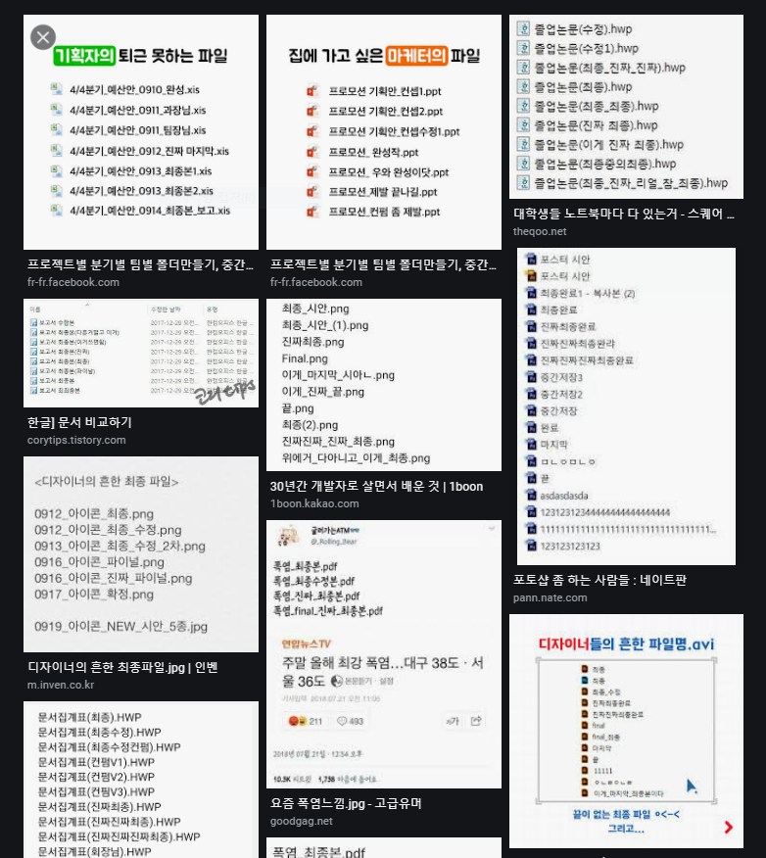
Git의 필요성 …
직장 상사: 옛날 보고서 들고 와봐!
컨펌을 요청 고객: 옛날 디자인으로 돌아갑시다 나: 최종본 밖에 없음…

Slide 10
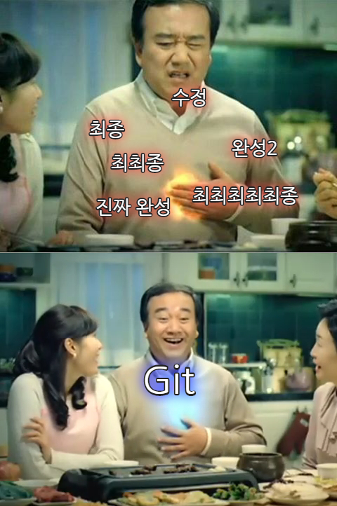

Slide 11
우리를 편하게 해줄 기능들
Git 구경

Slide 12
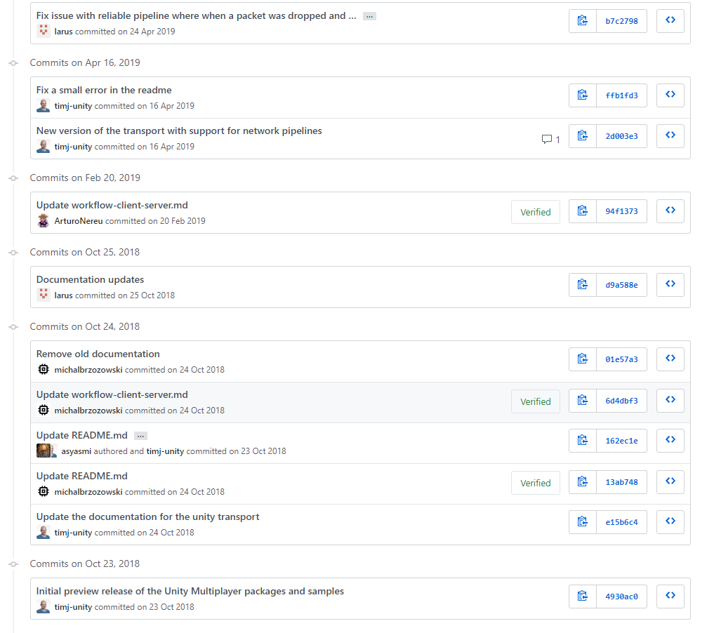
Git을 쓴다면?
내가 작업한 것과 다른 사람이 작업한 것을 정리해서 볼 수 있다

Slide 13
Git을 쓴다면?
문서의 글자가 갑자기 다 깨진다
잘 돌아가던 프로그램이 갑자기 오류가 난다... 그런데 해결을 못하겠다
어느 순간부터 파일 하나가 사라졌다
옛날의 버전으로 복구할 수 있다

Slide 14
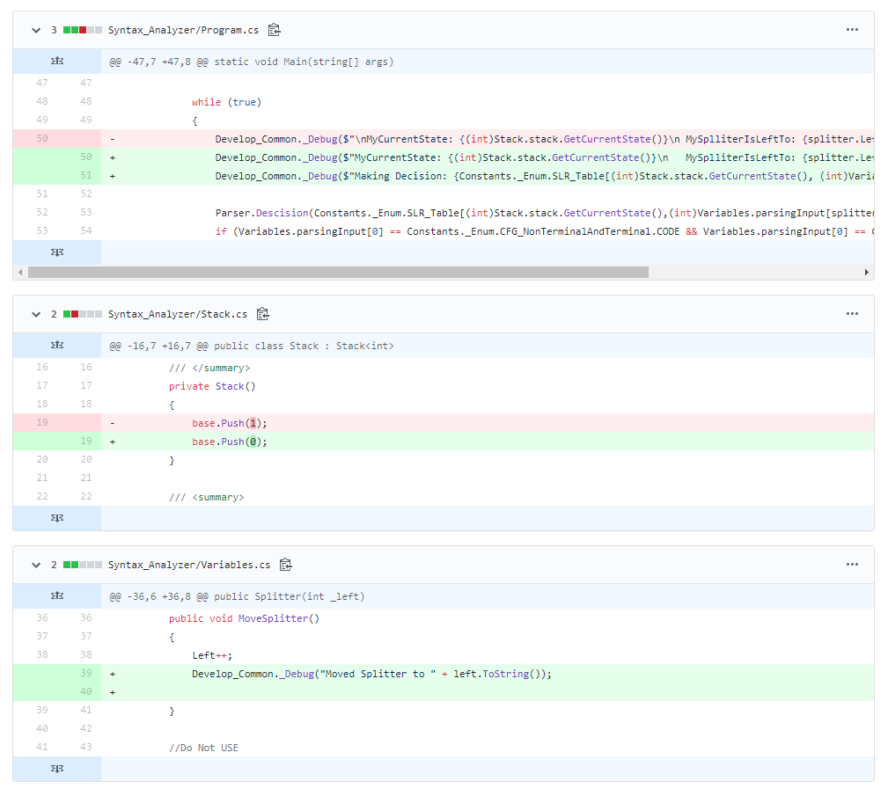
Git을 쓴다면?
달라진 부분을 확인할 수 있다
누가 무엇을 수정했는지 보기 쉽다
어느 순간부터 버그가 발생했는지 추적하기 쉽다

Slide 15




Git을 쓴다면?
협업하기 쉽다
같은 파일을 작업할 때
팀원A. 눈 그리기
팀원B. 코/입 그리기
팀원A
초기 파일
최종 파일
팀원B

Slide 16
이제 Git을 배우자!

Slide 17
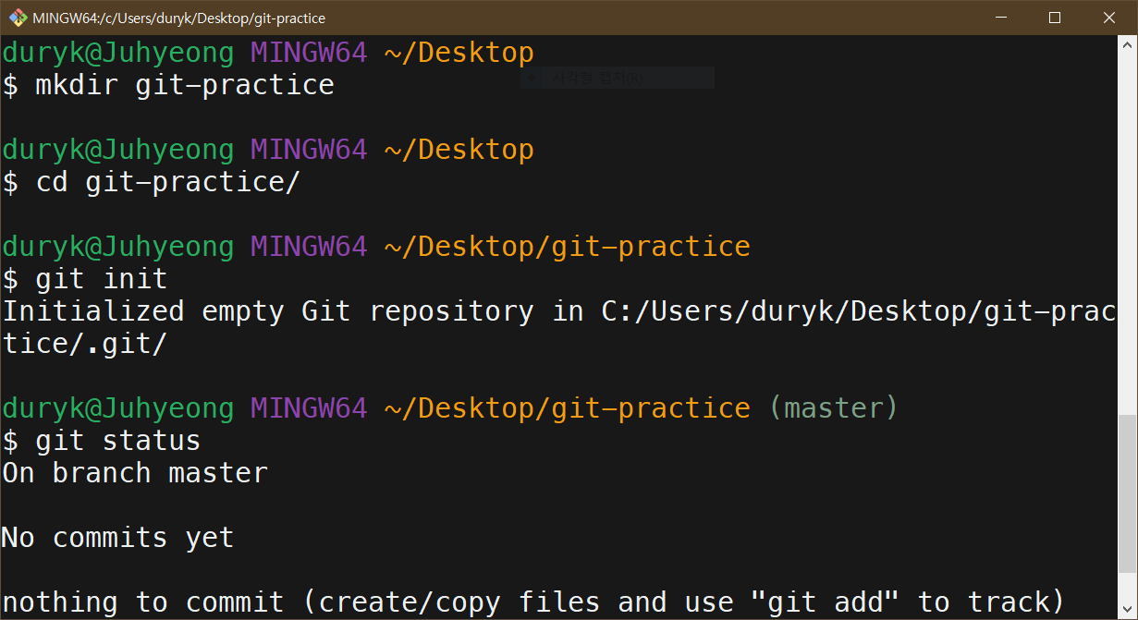
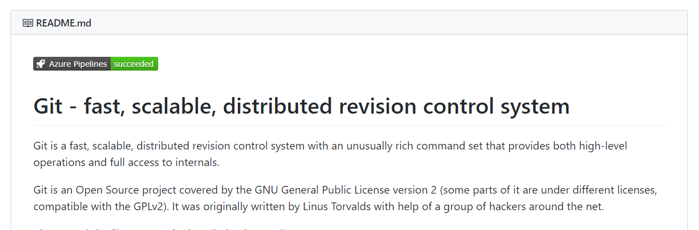
기본적으로 Git은 풍부한 명령어들로 작동한다 명령어 환경이 익숙하지 않다면..?

Slide 18
2가지의 인터페이스
CLI(command line interface): git-bash
-> 명령어(command)
GUI(graphical user interface): Source Tree
-> 이미지/아이콘 클릭

Slide 19
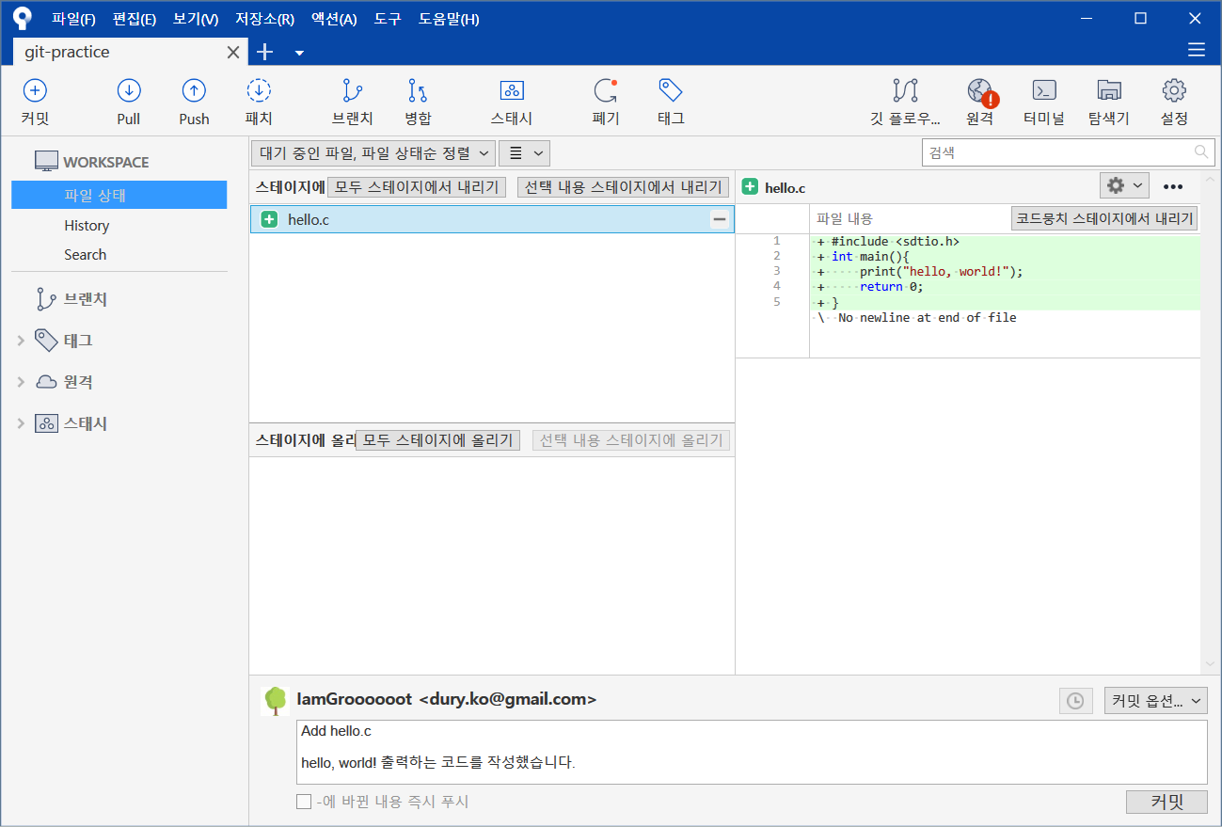
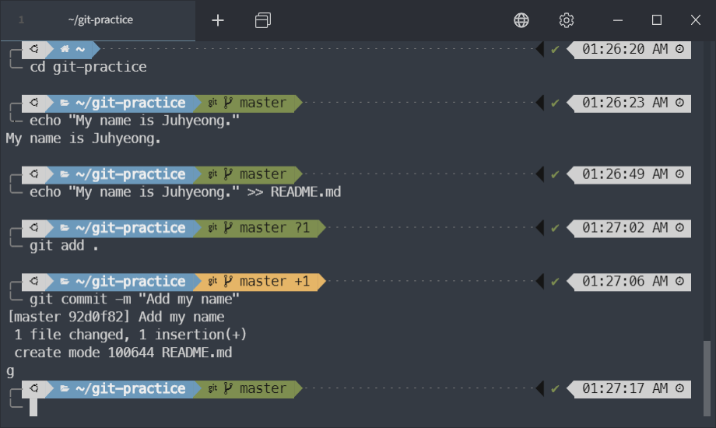
CLI vs GUI
우리가 사용할 프로그램

Slide 20
우리가 사용할 프로그램은 Source Tree
Git을 편하게 사용하기 위해 만든 GUI 프로그램!

Slide 21
Source Tree를 사용해서 버전 관리를 시작해봅시다

Slide 22
주로 사용하게 될 것은 4개의 기능
여기에 있는 기능들만 알아가도 OK
0. 저장소 선언: Git으로 관리 시작
Stage : 저장할 파일 선택
Commit : 선택한 파일을 저장
Push : 인터넷에 업로드
Pull : 인터넷에서 바뀐 것 다운로드
Clone : 인터넷에서 저장소 전체 다운 받기

Slide 23
+ 문제가 발생할 때 사용할 기능
실수로 비밀번호를 기록했다
Git - Reset
실수로 파일을 삭제하고 올렸다
Git - Checkout해서 복원
오류가 있는 파일을 올렸다
Git - Revert or Reset
다른 사람이 짠 코드랑 내 코드랑 충돌이 나서 멘붕
원하는 코드 선택해서 합친다 (Git - Conflict 해결)
공유한 저장소가 에러가 나면서 다운이 안된다
Git - Stash
Git이 이상한 메시지를 뿜으면서 계속 실패했다고 하는데 나는 알아들을 수가 없다
다 삭제하고 다시 복제하거나 구글링...

Slide 24
주로 쓸 기능들부터 배워보자

Slide 25
Git 기본 용어
저장소(Repository)
내가 Git으로 관리할 폴더
커밋(Commit)
Git에서 버전을 기록하는 단위
커밋한다 = Git에 하나의 버전을 기록한다
로컬(Local) - 네트워크 없이 접속 가능한 것
로컬 컴퓨터 = 내 컴퓨터
원격(Remote) - 네트워크 접속해서 접속해야 하는 것
클라우드(Google Drive같은 것)
Git 저장소를 올려서 공유하는 곳
(ex) GitHub, Bitbucket

Slide 26
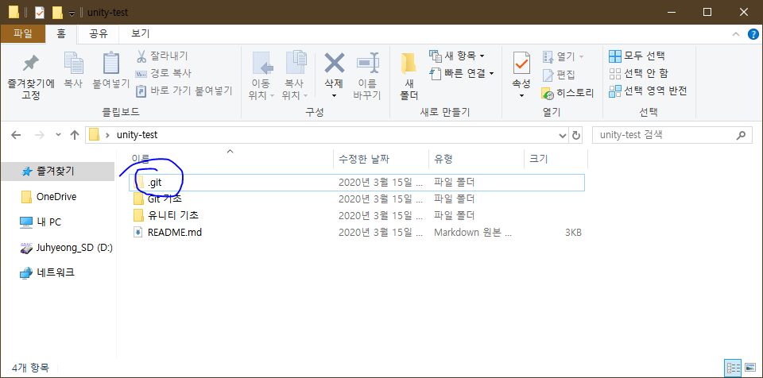
0. 저장소 선언하기
이 폴더를 Git이라는 툴로 관리하겠다는 것
.git 숨김 폴더가 생겼는지 확인
이 폴더에 우리의 버전들이 기록된다. 우리는 건들 일이 없다!
이 파일을 삭제하면 우리가 Git으로 저장한 기록들이 다 같이 삭제되기 때문에 절대 삭제하면 안 된다

Slide 27
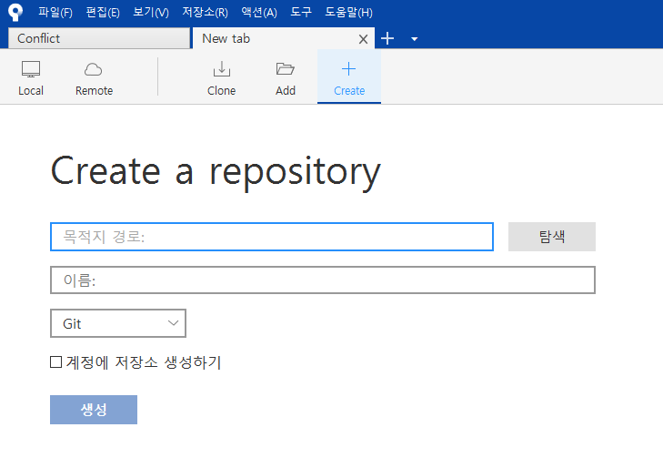
0. 저장소 선언을 해보자
상단의 Create 탭을 누른다
목적지 경로: 어떤 폴더를 git으로 관리할지 설정
이름: 저장소 명 설정

Slide 28
Workspace - 파일 상태
파일 상태: 내 파일의 상태를 확인할 수 있는 창
새로운 Text파일을 만들고 파일 상태를 확인해보자
Git의 파일 상태 구분법
Staged(Index에 기록되다): 곧 하나의 버전으로 저장할 파일
Tracking: 관리 중
Unmodified: 최근에 저장한 상태 그대로인 파일
Modified: 최근에 저장하고 수정 된 파일
파일 상태
Untracking: Git이 관리 안 하는 파일, 파일을 처음 넣었을 때의 상태

Slide 29
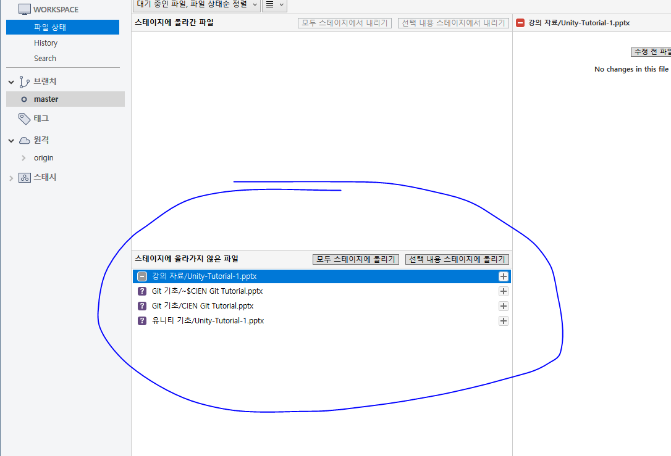
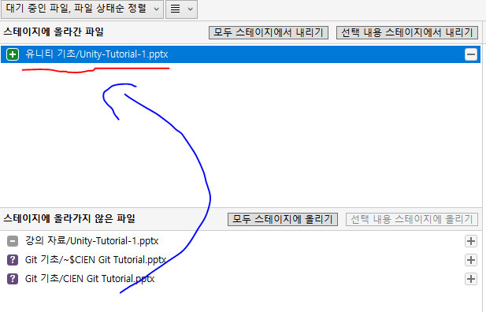
1. Stage에 올리기 – Commit할 파일 선택
Commit하기 전 단계
Commit 할 파일들 선택하기
Stage 전
캡처
Stage 후
캡처
Staged된 파일
Commit할 파일 선택

Slide 30
2. Commit하기 – Git의 실질적인 기록
커밋한다 = 하나의 버전으로 저장한다
무조건 Stage(Index)에 올라간 파일들만 기록된다
어떤 것이 변했는지 알 수 있도록 메시지를 남겨줘야 한다

Slide 31
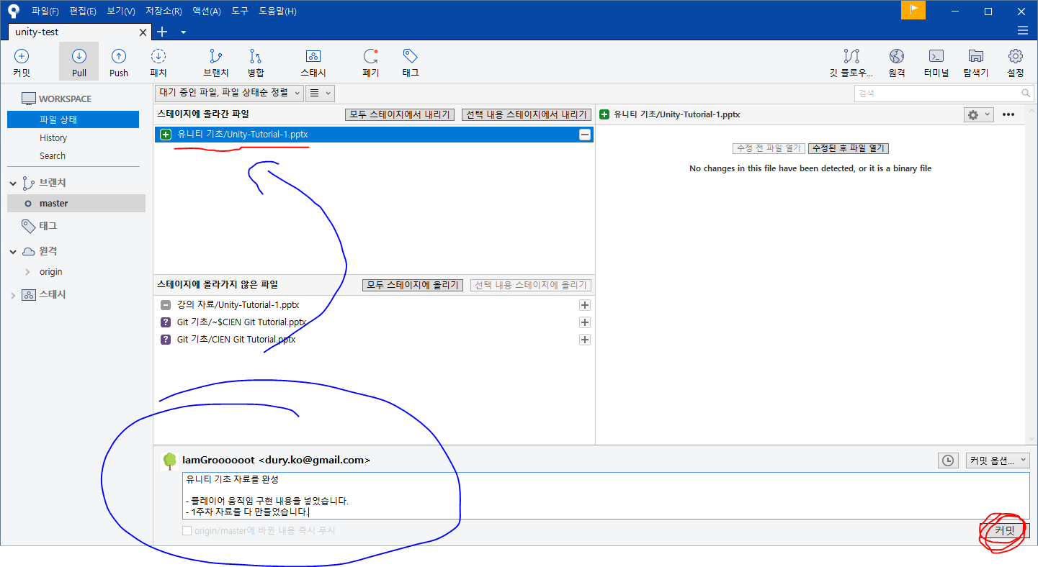
메시지를 작성한 후 커밋을 클릭
Commit 메시지
Commit!

Slide 32
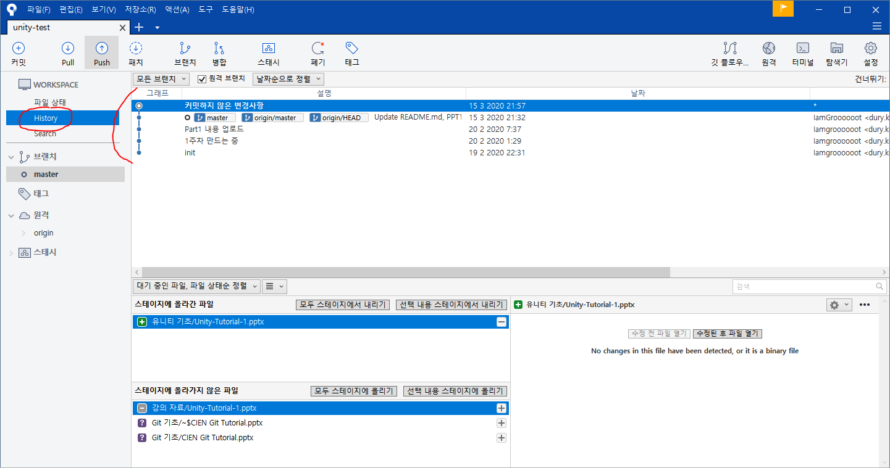
Workspace – History
저장된 commit들의 기록을 확인하는 창
커밋 메시지들 커밋한 날짜들 커밋한 사람

Slide 33
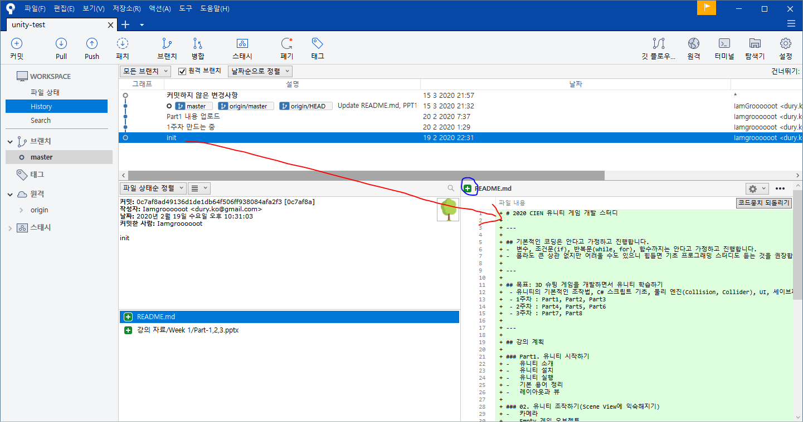
Workspace – History – Show
각각의 커밋에서 어떤 것이 바뀌었는지 확인해보자
init이라는 커밋에서 이루어진 변경 사항을 확인하려면 클릭!
<- README파일에 추가한 내용을 확인
<- README파일을 추가한 것을 확인
<- PPT파일을 추가한 것을 확인

Slide 34
내 컴퓨터에서 만든 저장소를 공유해보자

Slide 35
Git 기본 용어 2
푸시(Push)
로컬에 있는 저장소를 인터넷(Remote)에 올리는 것
.git 숨김 폴더를 포함해서 나의 모든 파일과 그 기록들을 업로드 한다
복제(Clone)
인터넷에 있는(원격) 저장소를 로컬에 다운 받는 것

Slide 36
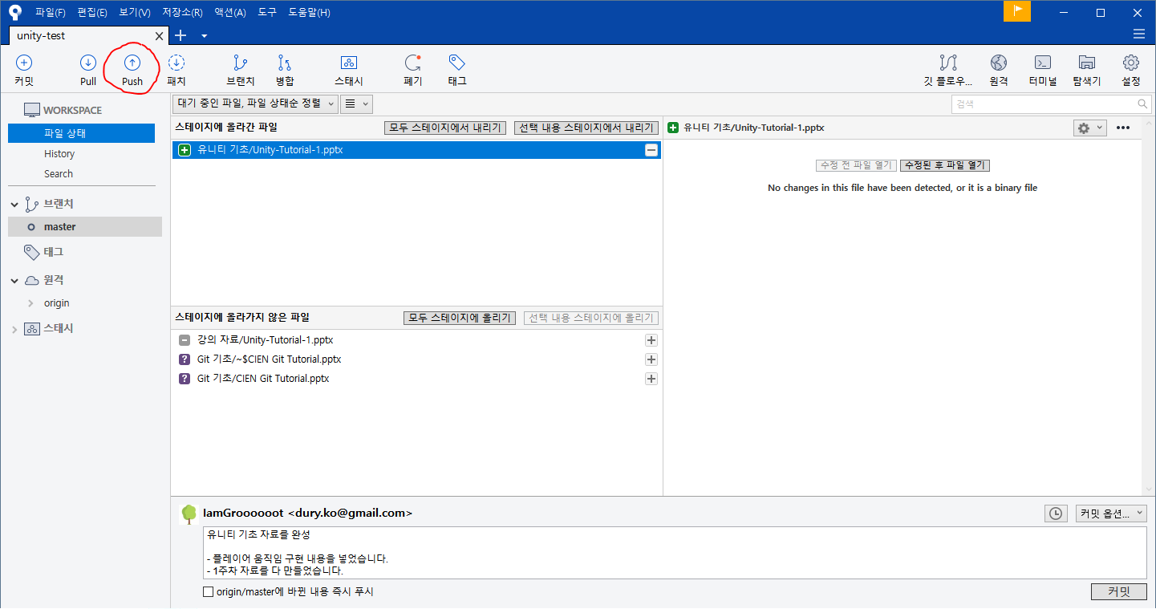
3. Push – 인터넷에 저장소 올리기
Push 버튼 클릭

Slide 37
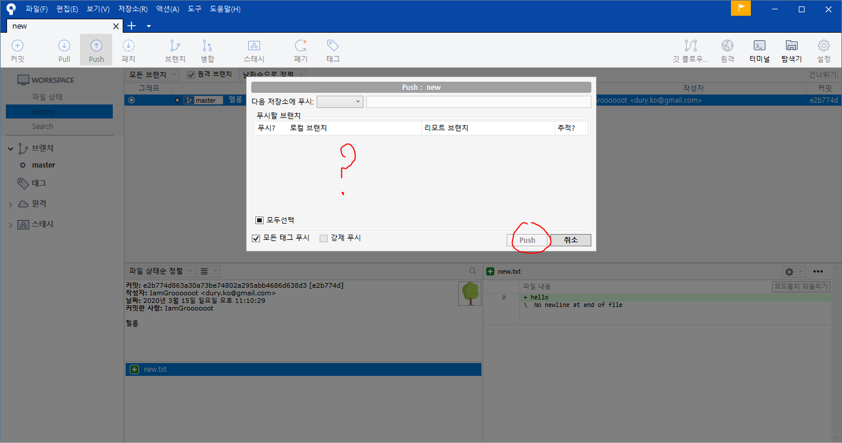
3. 실패
올릴 곳이 없어서 Push를 못한다.
올릴 곳이 없다!
클릭하질 못함 ㅠ

Slide 38
당연하다. 어디에 올릴지 알려준 적이 없기 때문 어디에 올릴지 링크를 연결해주면 된다
3. Push – 실패한 이유
어디에?
카카오톡? N드라이브? 구글 드라이브? ㄴㄴ, GitHub

Slide 39
GitHub에 Push해서 공유해보자

Slide 40


GitHub?
개발자용 N드라이브/구글 드라이브 같은 곳
Git 저장소를 올려서 공유하는 사이트
앞으로 협업할 때 사용할 사이트
많은 오픈소스 프로젝트들이 위치하는 곳
용어 정리
GitHub에 올린 저장소 = 원격 저장소
내 컴퓨터의 저장소 = 로컬 저장소

Slide 41
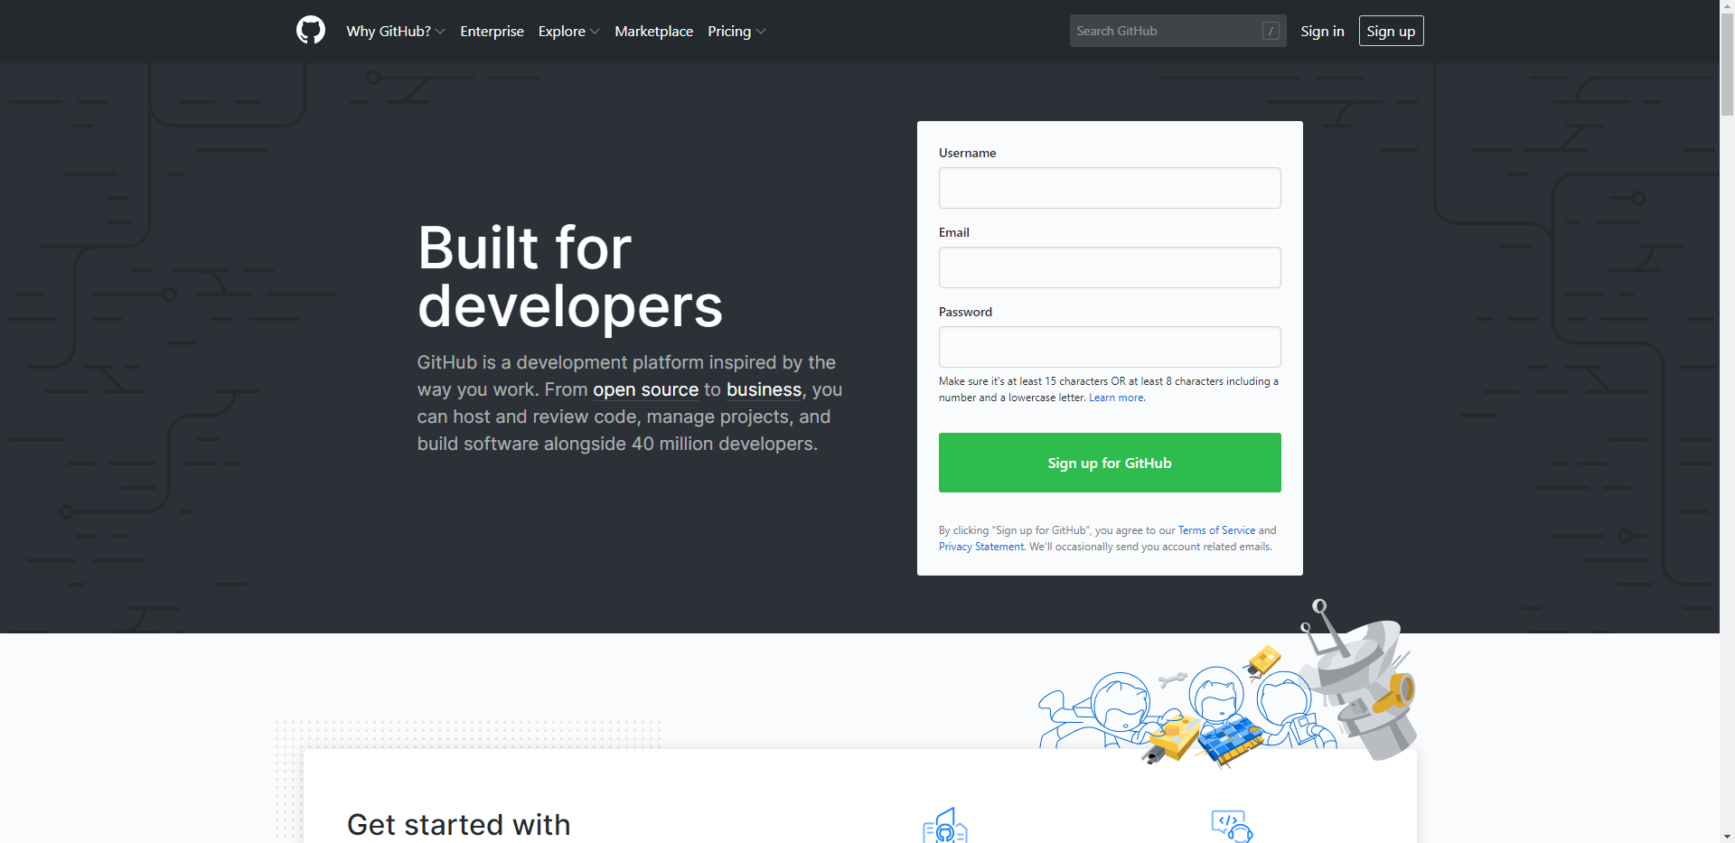
GitHub 가입하기
https://github.com/ 여기서 가입 한 후, 이메일 인증

Slide 42
GitHub에 Push할 곳 만들기
우리 컴퓨터에 있는 Git 저장소를 올리기 위해 비어 있는 GitHub 저장소를 만들자
GitHub 저장소 = 우리의 원격 저장소

Slide 43
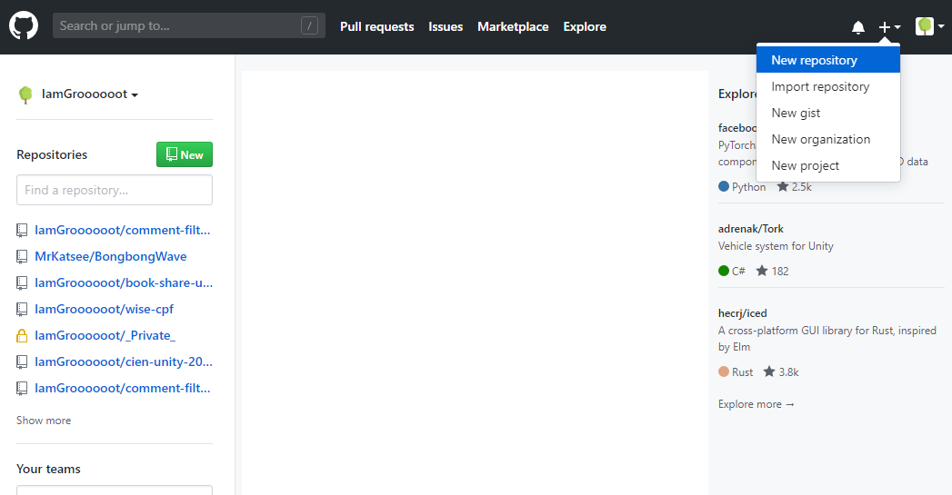
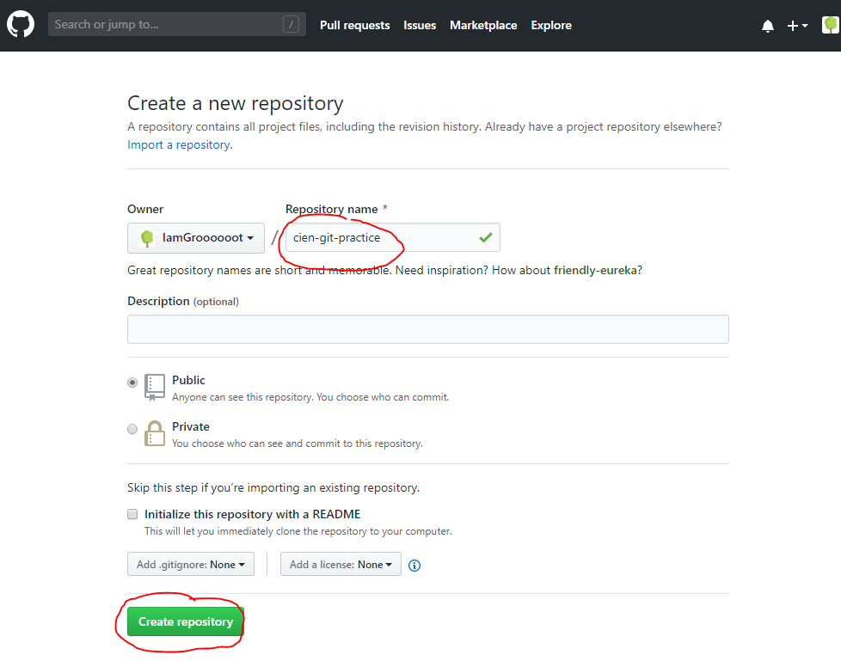
GitHub에서 원격 저장소 만들기
1.
2.
New Repo. 클릭->
<- 저장소명 설정
<- create repo. 클릭!

Slide 44
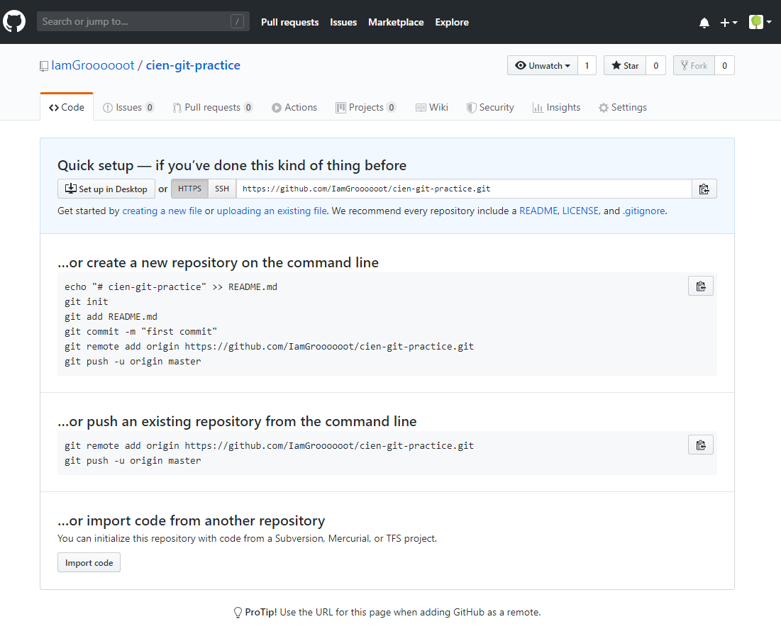
GitHub에서 원격 저장소 만들기
3.
<- 이 링크를 복사하자
이 주소가 바로 내 원격 저장소의 링크이다!
이 주소로 추가하면 여기에 Push할 수 있다
이 주소를 공유해서 다른 사람들과 협업한다

Slide 45
Source Tree로 로컬 저장소와 GitHub 원격 저장소를 연결해보자

Slide 46
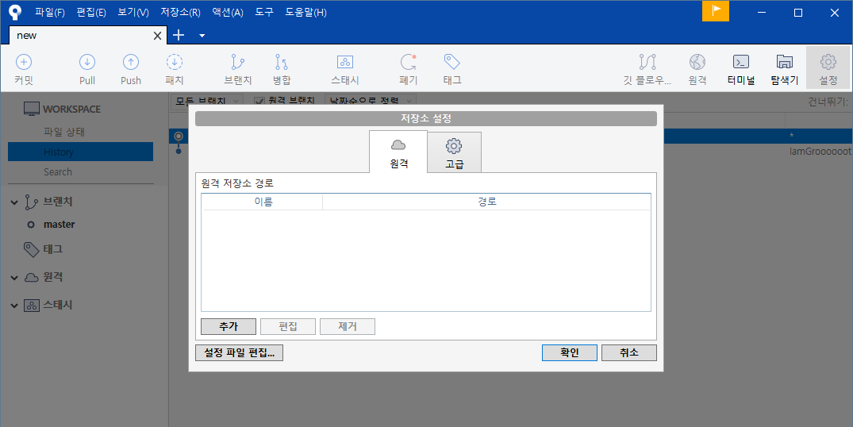
Source Tree로 저장소에 Remote 추가하기
상단의 설정 버튼 > 원격 탭 > 추가 클릭
<-클릭
<-클릭
<-클릭

Slide 47
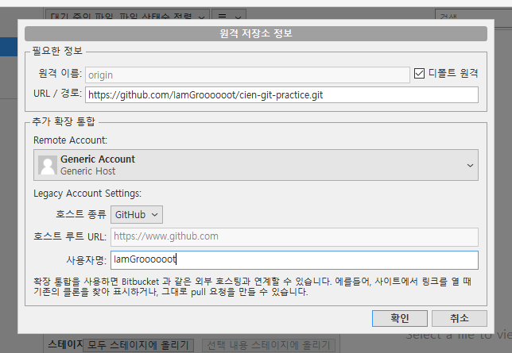
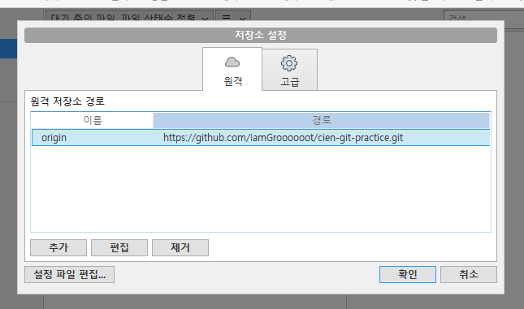
Source Tree로 저장소에 Remote 추가하기
내 기본(origin) 원격을 방금 만든 GitHub 저장소로 설정해주자!
<-체크
<-복사한 원격 저장소 주소 붙여넣기
<-GitHub로 설정
성공했다면 등록한 origin경로가 나타나야 한다
<-자신의 GitHub 사용자명
<-확인!
<-확인!

Slide 48
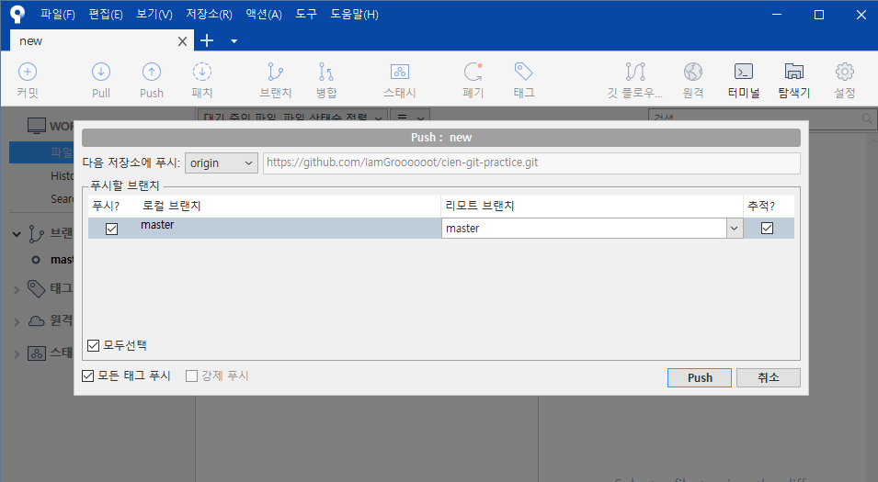
3. Push – 재시도
다시 Push클릭 후, master(기본 브랜치) 체크
체크->
Push!->

Slide 49
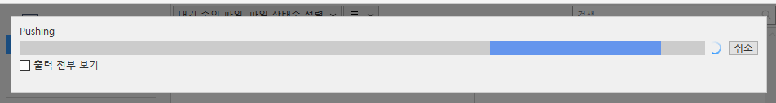
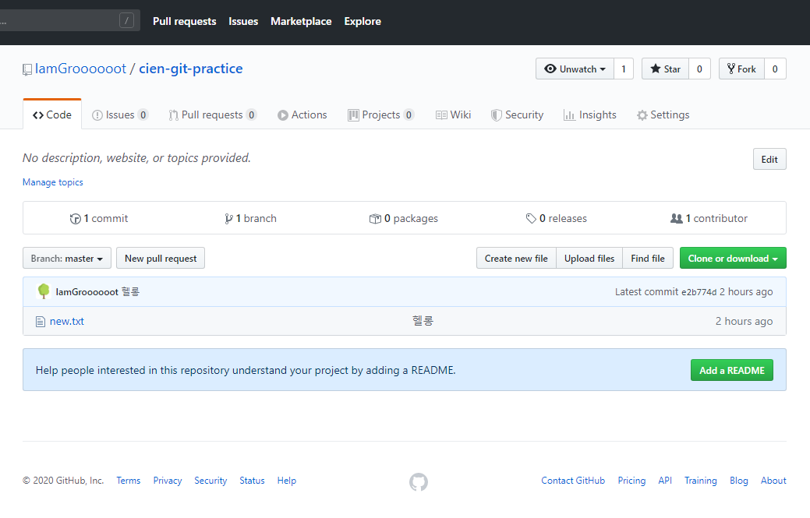
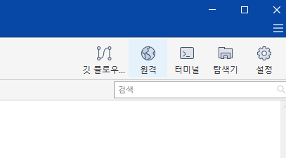
3. Push – 이제 된다!
Push 성공!
GitHub 원격 저장소에 가서 잘 올라갔는지 확인해보자.
Tip. 바로 연동된 원격 저장소로 이동하는 법
클릭

Slide 50
3. Push – 매번 연동해야 할까?
ㄴㄴ
.git 숨김 폴더에 다 저장되므로 처음 한번만 origin 원격을 설정하면 된다

Slide 51
3. Push – 원격 저장소에서 다운로드한 저장소는?
ㄱㅊ
우리가 방금은 로컬에서 저장소를 만들었다 그렇기 때문에 Git은 원격 저장소의 주소를 몰랐다!
원격 저장소(GitHub)에서 내 컴퓨터로 저장소를 복제하면 Git이 원격 저장소의 주소를 파악하고 오기 때문에 바로 Push 할 수 있다!
그래서 처음부터 GitHub에서 만든 저장소 다운 받아서 쓰면 덜 귀찮다. 이것을 복제(Clone)라고 부른다.

Slide 52
원격 저장소를 복제해보자
GitHub 저장소를 로컬에 복제해보자

Slide 53
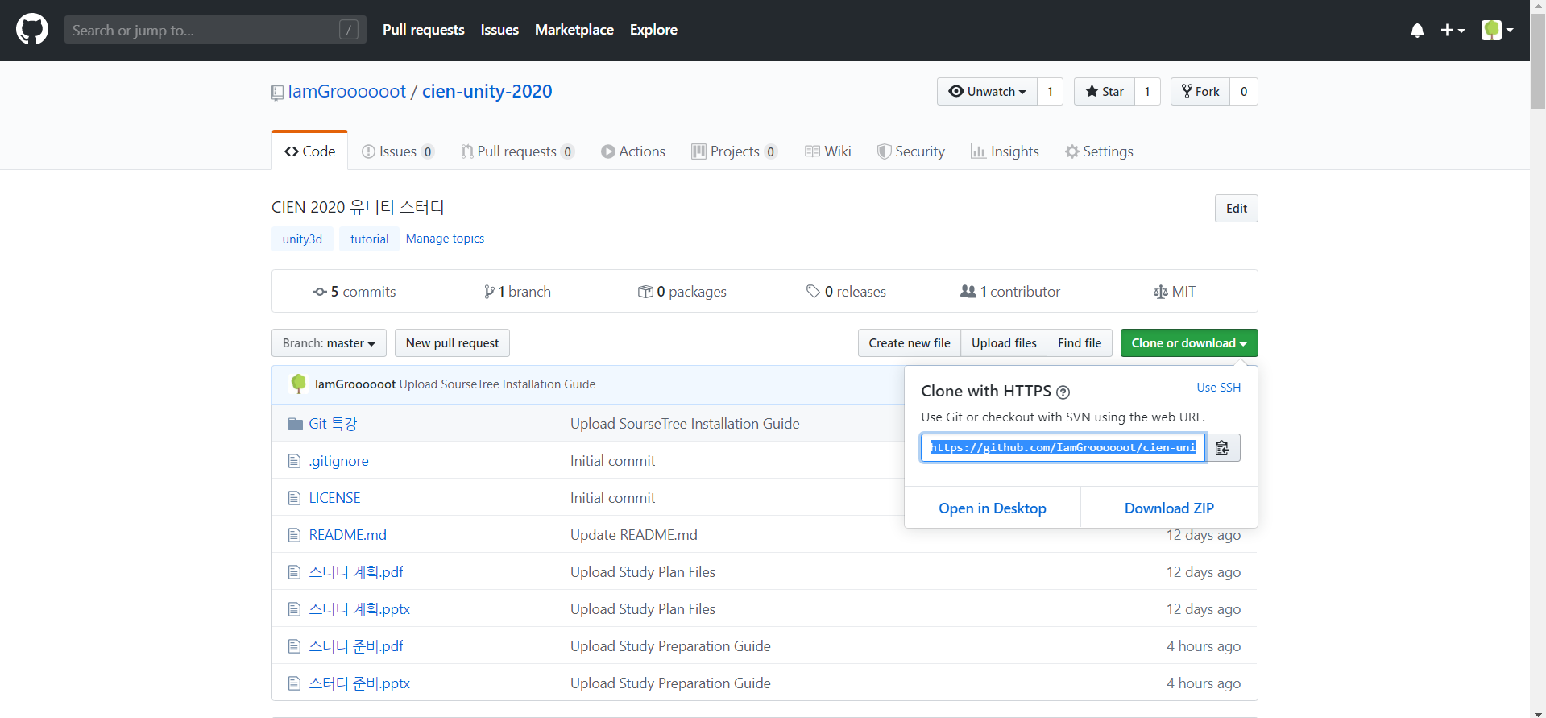
복제하고 싶은 GitHub 저장소에 들어가기
Clone or Download 클릭 후 HTTPS 링크 복사

Slide 54
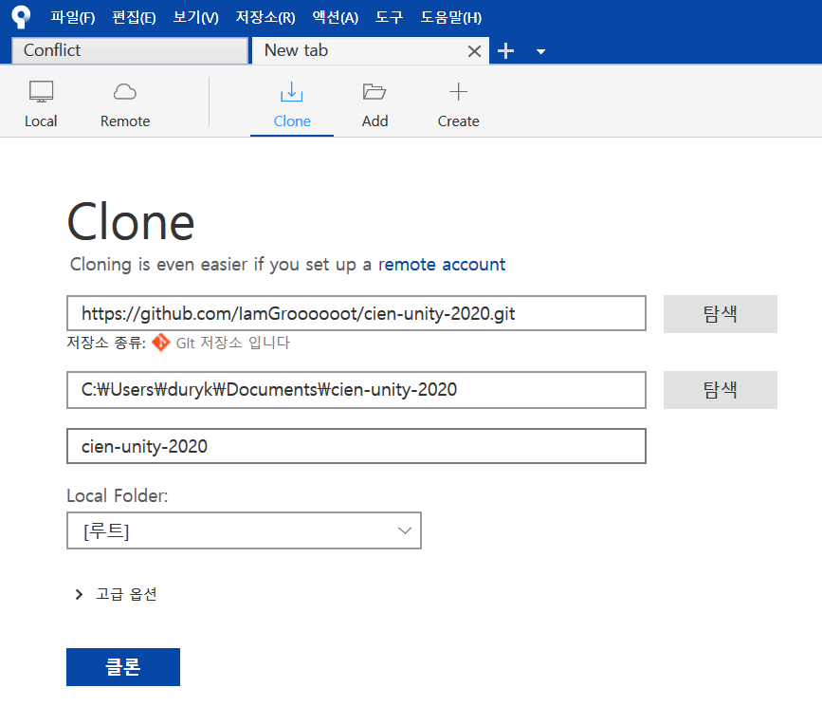
복제(Clone)하기
새로운 탭에서 복제(Clone)를 누른 후 링크를 붙여 넣는다
붙여 넣어도 클론 버튼이 비활성화되어 있다면 한번 클릭하면 활성화 된다
이 칸에 ctrl+v
클론을 눌러서 복제!

Slide 55
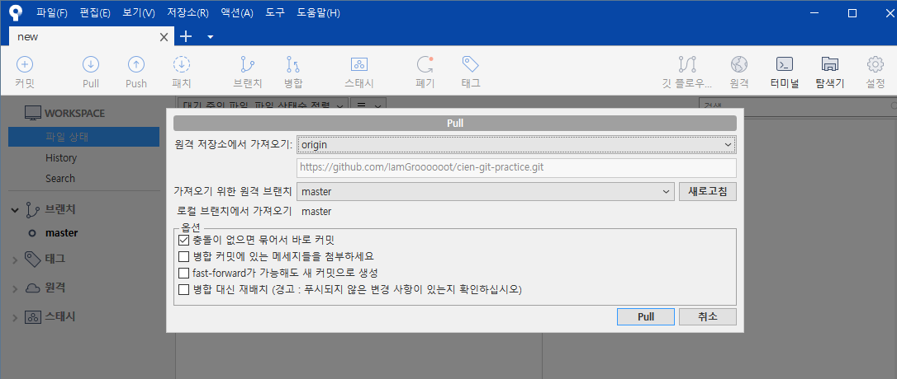
4. Pull – 인터넷에서 새로 올라온 커밋 가져오기
다른 동료가 Push를 했다면 내 로컬의 Git 저장소는 알려주기 전까지 모른다
변경된 사항은 원격 저장소로부터 다운 받아야 알 수 있다
그것이 바로 Pull이다
Pull 버튼 클릭
클릭->
클릭->

Slide 56
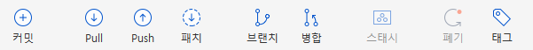
Fetch?
?
Pull은 변경 사항을 다운 받고 내 로컬 저장소에 적용까지 한다
다운하고 자동으로 Merge까지 해준다 (뒤에서 함)
Fetch는 다운 받기만 하고 적용은 안 한다
실제 파일은 변하지 않는다
요약
Pull = Fetch(다운만 함) + Merge(합침)
Fetch하고 Merge하는 것을 권장

Slide 57
발생할 수 있는 문제 해결
Tip

Slide 58
* Commit 취소하기 (주의)
두 가지 방법이 있다
Revert
Reset
주의: 절대로 Push한 커밋은 수정하면 안 된다
무조건 해야 한다면 팀원들에게 모두 알리고 Force Push한다

Slide 59
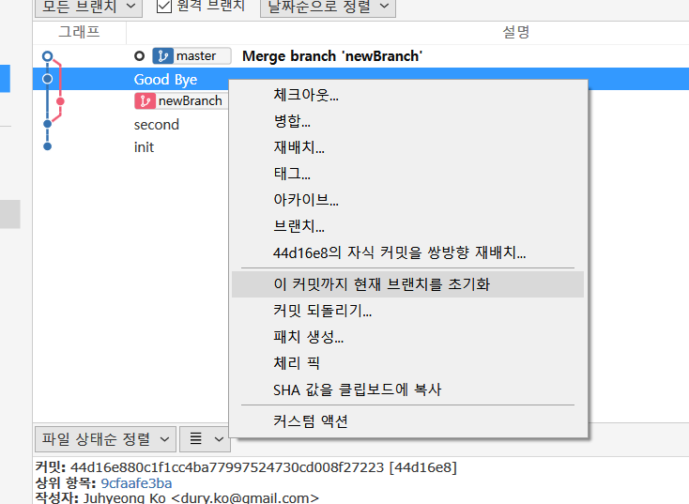
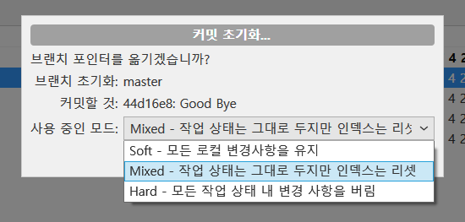
* Reset (초기화)
Soft: HEAD만 옮긴다
git reset --soft [커밋]
Hard: [커밋] 이후로 완전히 지운다
제일 강력: HEAD, WD, Index 싹 다 지움
git reset --hard [커밋]
Mixed(기본): HEAD도 옮기고 Index도 바꾼다
기본값
git reset --mixed [커밋]

Slide 60
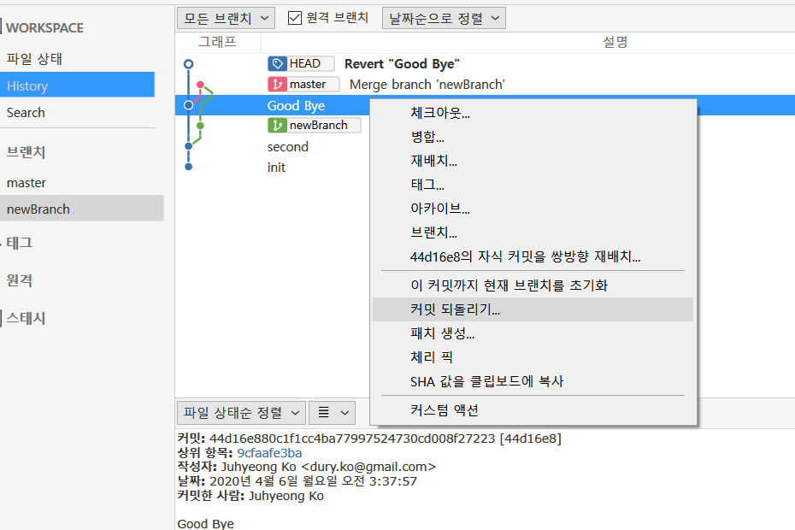
* Revert (되돌리기)
파일들을 이전 [커밋]인 상태로 되돌린 새로운 커밋을 만든다
이전 커밋을 수정하지 않기 때문에 안전하고 Revert 후 Push 가능
git revert [커밋]
바로 커밋해주는게 싫다면 git revert -n [커밋]

Slide 61
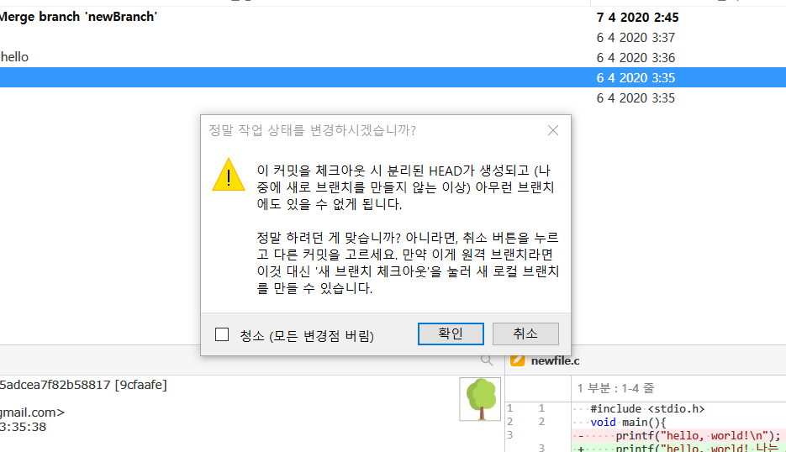
* Checkout Commit - 예전 커밋 구경하기
Commit에는 Commit을 구별하기 위한 SHA값이 있다
그 값으로 예전 커밋을 가져와서 확인할 수 있다
소스 트리는 더블 클릭하면 알아서 해준다
Detached HEAD 상태가 되는 것을 주의해야 한다

Slide 62
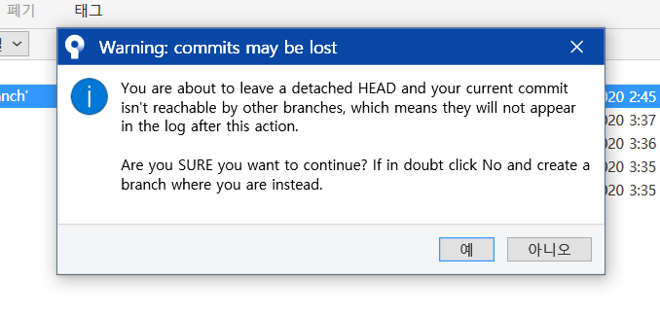
* Detached Head 상태
HEAD가 분리됐을 때
HEAD가 커밋을 가리키므로 브랜치에 커밋 할 수 없음 = 일시적인 커밋만 가능
브랜치가 가리키는 최신 커밋을 더블 클릭함으로써 해결 가능

Slide 63
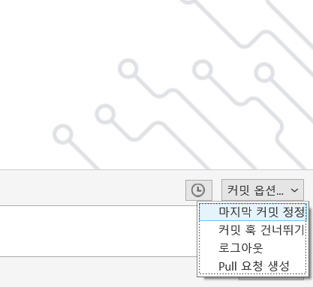
* 이전 Commit 메시지 수정
git commit --amend or git reset --soft
(커밋 버튼 위) "커밋 옵션..."에서 "마지막 커밋 정정" 클릭

Slide 64
작업 환경 나누기
Branch

Slide 65
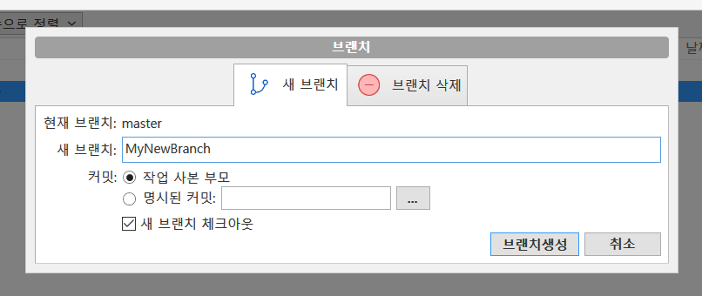
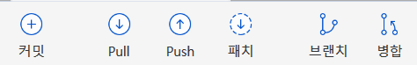
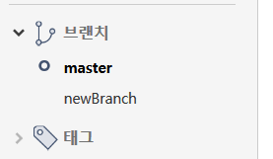
브랜치(Branch)
브랜치 생성 클릭
새 브랜치 이름 설정
옆에 브랜치 목록에서 원하는 브랜치를 클릭해서 이동할 수 있다
master 브랜치는 처음에 자동 생성되는 기본 브랜치이다

Slide 66
활용할 때
Bug Fix
새로운 기능
내 컴퓨터에서만 테스트할 코드
…

Slide 67
작업 합치기
Merge

Slide 68
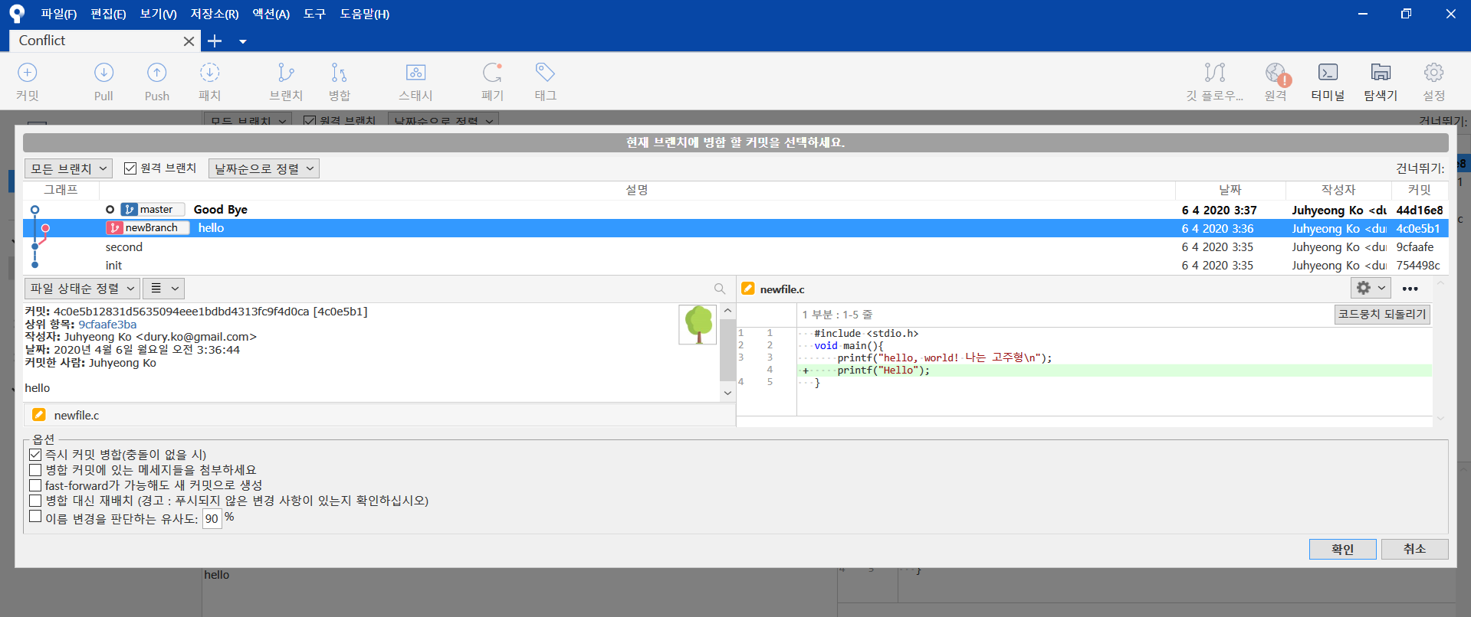
병합(Merge)
병합 클릭 -> 현재 병합할 브랜치 선택
주의! 병합할 브랜치랑 병합될 브랜치를 절대 혼동하지 말자

Slide 69
두 종류의 Merge
Fast Forward Merge
True Merge (3-Way Merge)

Slide 70
1. Fast Forward Merge
Merge긴 Merge인데 뭔가 인정해주고 싶지 않은 가짜 Merge
커밋이 한 라인에 있을 때 합쳐 줌
충돌하지 않음
new
master

Slide 71
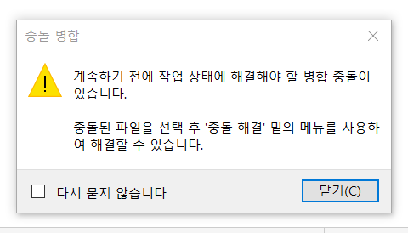
2. True Merge (3-way merge)
진정한 Merge
Base, 브랜치1, 브랜치2 => 이렇게 3가지를 비교하면서 동작하여 3-Way Merge라고 흔히 부른다
충돌(Conflict)가 발생할 수 있다
충돌은 Git이 알아서 코드들을 합쳐주지 못 할 때 발생한다.

Slide 72
2. 충돌(Conflict) 해결법
Source Tree의 충돌(Conflict) 해결 기능은 별로이다...
그래서 Visual Studio에 내장된 Git 기능으로 해결해보자
Visual Studio도 개발 프로그램이어서 기본적으로 Git이 내장되어 있다

Slide 73
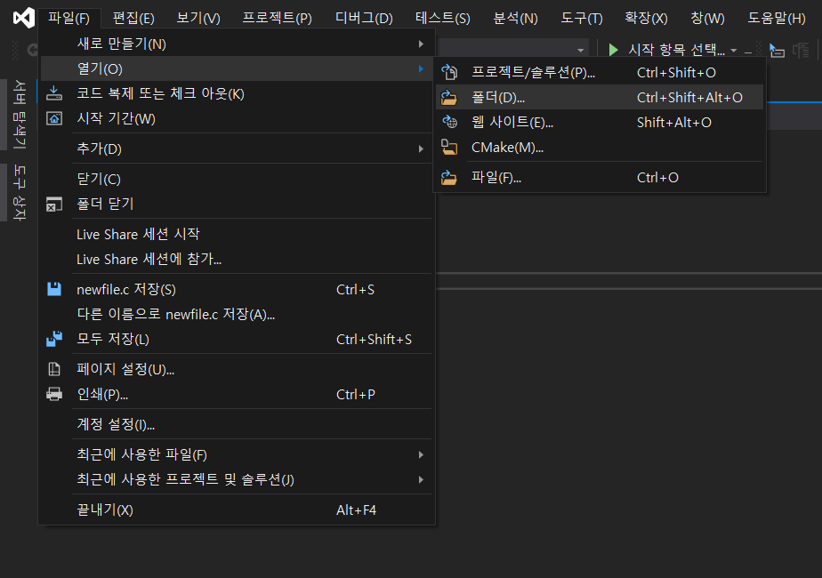
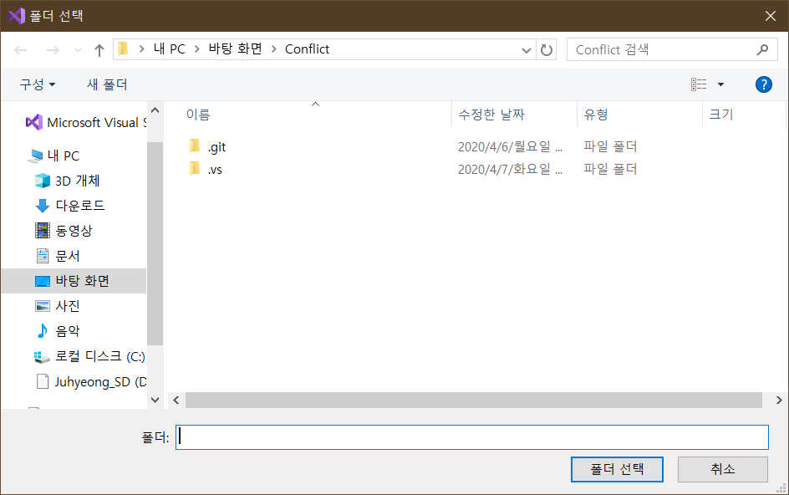
2. Visual Studio로 Conflict 해결하기
1. Conflict가 발생한 Git 저장소 열기

Slide 74
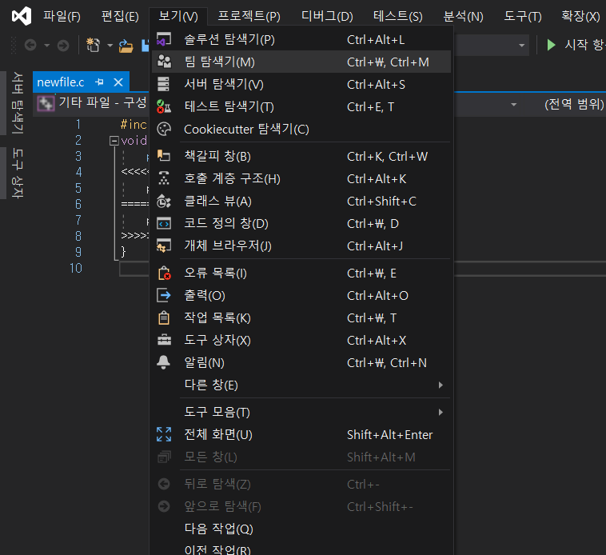
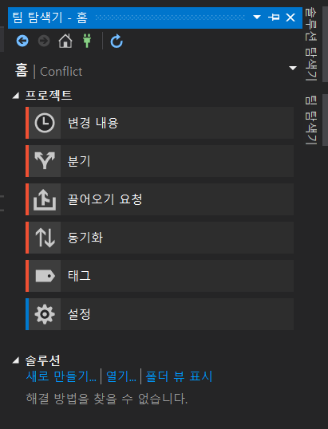
2. Visual Studio로 Conflict 해결하기
2. 보기 메뉴에서 팀 탐색기 창을 연다
이 창을 열어야 한다

Slide 75
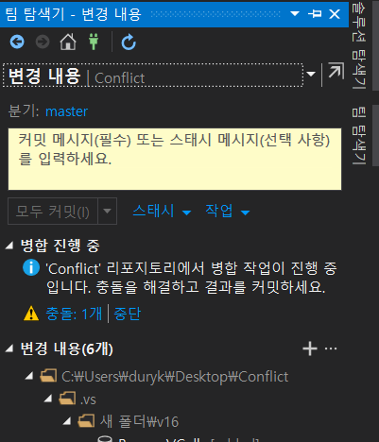
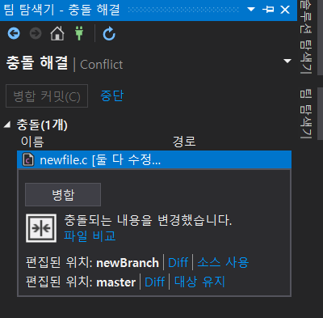
2. Visual Studio로 Conflict 해결하기
3. 변경 내용을 클릭. 병합 작업이 진행 중이라고 떠야 함.
4. 충돌 1개 클릭
5. 병합 클릭

Slide 76
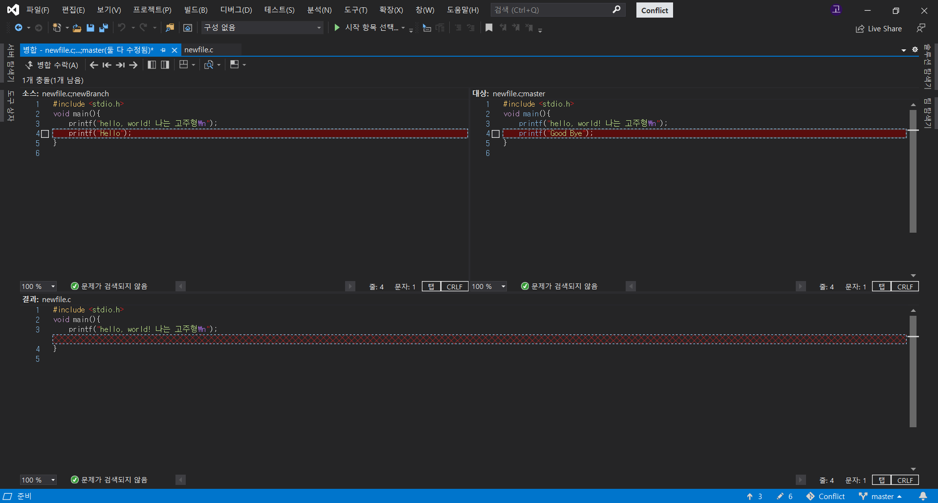
2. Visual Studio로 Conflict 해결하기
병합하고 싶으면 체크
병합하고 싶으면 체크
newBranch
master
merge한 결과

Slide 77

2. Visual Studio로 Conflict 해결하기
6. 병합하고 싶은 코드를 선택하고 "병합 수락" 클릭해서 병합을 마무리

Slide 78


2. Visual Studio로 Conflict 해결하기
7. Source Tree로 돌아와서 병합한 파일을 커밋해서 Conflict 해결

Slide 79
흔히 발생하는 문제들
Stash로 해결해보자

Slide 80
Stash - 임시 인덱스 저장소
Stage Area(Index)에 있는 파일을 잠시 저장해 둘 수 있는 저장소이다
Stack이다
Push, Pop
LIFO(Last in first Out)

Slide 81


Stash 사용법 - 저장
스태시 누르고 저장 메시지 남기기

Slide 82

Stash 사용법 - 저장한 것 확인
왼쪽 스태시 메뉴에서 확인

Slide 83


Stash 사용법 - 적용(불러오기)
적용하고 싶은 스태시 왼쪽 클릭 후 스태시 적용
적용하고 삭제하고 싶은 경우 "적용 후 삭제" 체크 (= POP)

Slide 84
Pull할 때 가끔 발생하는 오류
Error: Your Local Changes to the following files would be overwritten by merge. Please commit your file or stash them before you can merge.
내가 만료된 옛날의 저장소에서 Pull하려고 한 경우

Slide 85
Stash를 사용한 간단한 해결법
현재 Index를 Stash에 저장
Pull한다
Stash 적용
Commit
Push

Slide 86
다른 브랜치에서 작업한 것 가져오기
Feature 브랜치에 커밋해야 할 것을 Master 브랜치에서 작업한 경우
Stash로 어떻게 해결할까? (정답은 뒤에)

Slide 87
커밋 다른 브랜치로 옮기기
(커밋한 경우) Mixed Reset
Stash에 저장
커밋할 브랜치로 이동
Stash 적용
커밋

Slide 88
.gitignore로 쓸모 없는 파일은 무시하기
.gitignore는 Git이 인식하는 특수한 파일이다
안에 적힌 폴더/파일들은 마치 없는 취급을 한다 -> 내 파일 상태가 깨끗해 진다
Unity .gitignore를 올바르게 설정하고 GitHub 저장소에 Push해보자
GitHub 저장소를 만들 때 설정하면 편하다.
원하는 .gitignore 검색해서 넣어줘도 괜찮다.
(주의) 이미 Track된 파일들은 나중에 .gitignore파일을 추가해도 무시되지 않는다.
이땐 index를 초기화해주면 해결된다. 루트 디렉토리에서 git rm -r --cached .

Slide 89
감사합니다

